Slide 1
Filtrowanie gradientowe kierunkowe
w analizie obrazów
Roch Fedorowicz

Slide 2
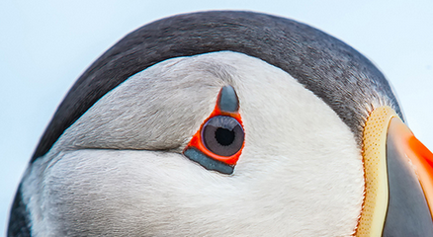
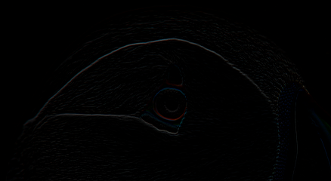
Czym jest filtracja w analizie obrazów?
To proces przetwarzania obrazu w oparciu o zależności pomiędzy pikselami
Często wykorzystywane są maski określające piksele pomiędzy którymi zajdzie proces
Pozwala na przetwarzanie obrazów: detekcja krawędzi, rozmazywanie, wyostrzanie, rozciąganie itd.

Slide 3
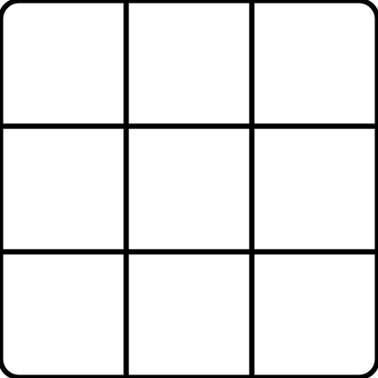
Filtracja gradientowa północna
Filtracja kierunkowa pozwala na analizę krawędzi rozchodzących się w danym kierunku geograficznym
Północna wykrywa krawędzie poziome
Przykładowa maska 3 x 3
a, b, c – współczynniki maski
Przedstawiony typ maski jest maską
używana w filtrach stożkowych
a
b
a
b
c
b
a
b
a

Slide 4

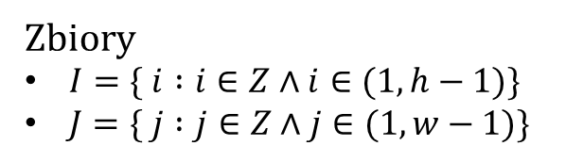
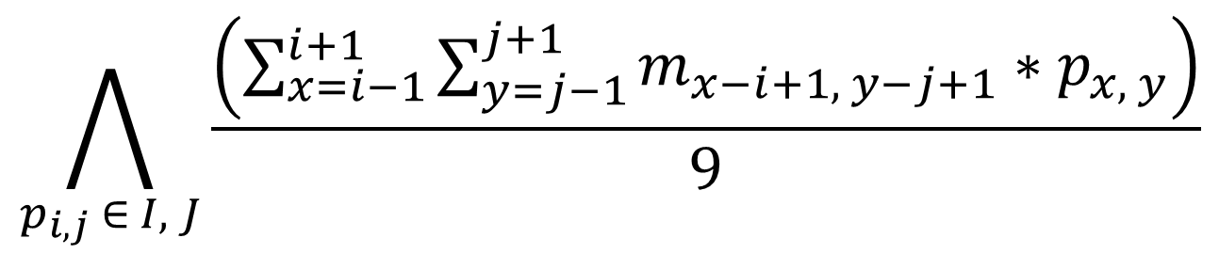
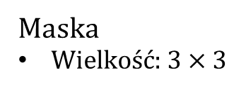
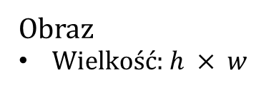
Matematyczne rozwiązanie
Obraz
$\text{Wielko}\text{ść: }h × w$
Maska
$\text{Wielko}\text{ść: }3×3$
1
1
1
1
-2
1
Zbiory
$I=\{ i :i∈Z∧i∈(1, h−1)\}$
$J=\{ j :j∈Z∧j∈(1, w−1)\}$
-1
-1
-1
Równanie:
$$\bigwedge_{p_{i,j} ∈ I, J}^{ }{\frac{\left(\sum_{x=i−1}^{i+1}{\sum_{y=j−1}^{j+1}{{m_{x−i+1, y−j+1}∗p}_{x, y}}}\right)}{9}}$$

Slide 5
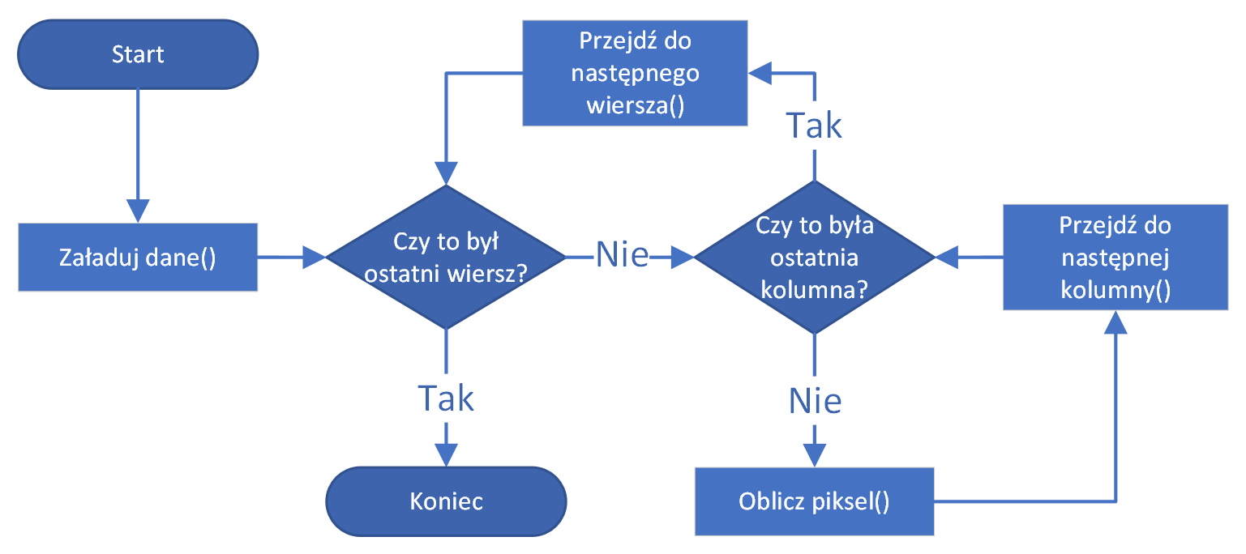
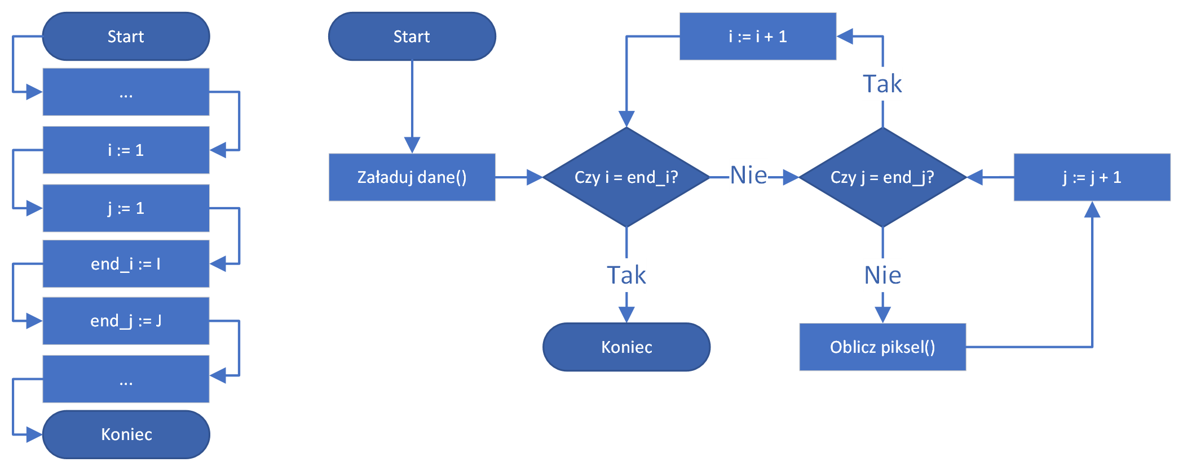
Teoretyczna implementacja
Załaduj dane()

Slide 6
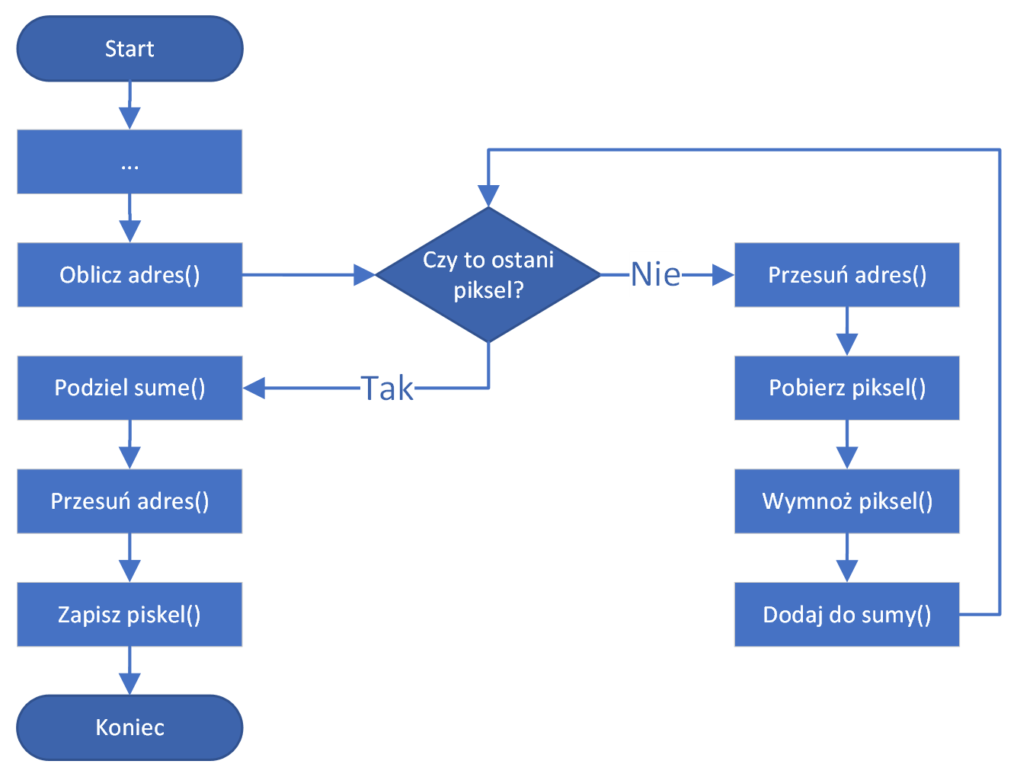
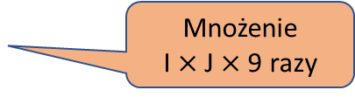
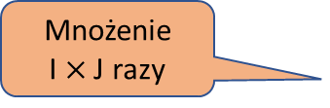
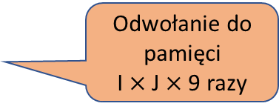

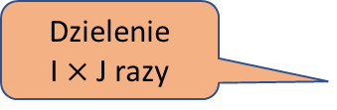
Obliczanie piksela
Mnożenie
I$×$J razy
Dzielenie
I $×$J razy
Odwołanie do pamięci
I $×$J $×$9 razy
Mnożenie
I $×$J $×$9 razy
Odwołanie do pamięci
I $×$J razy

Slide 7
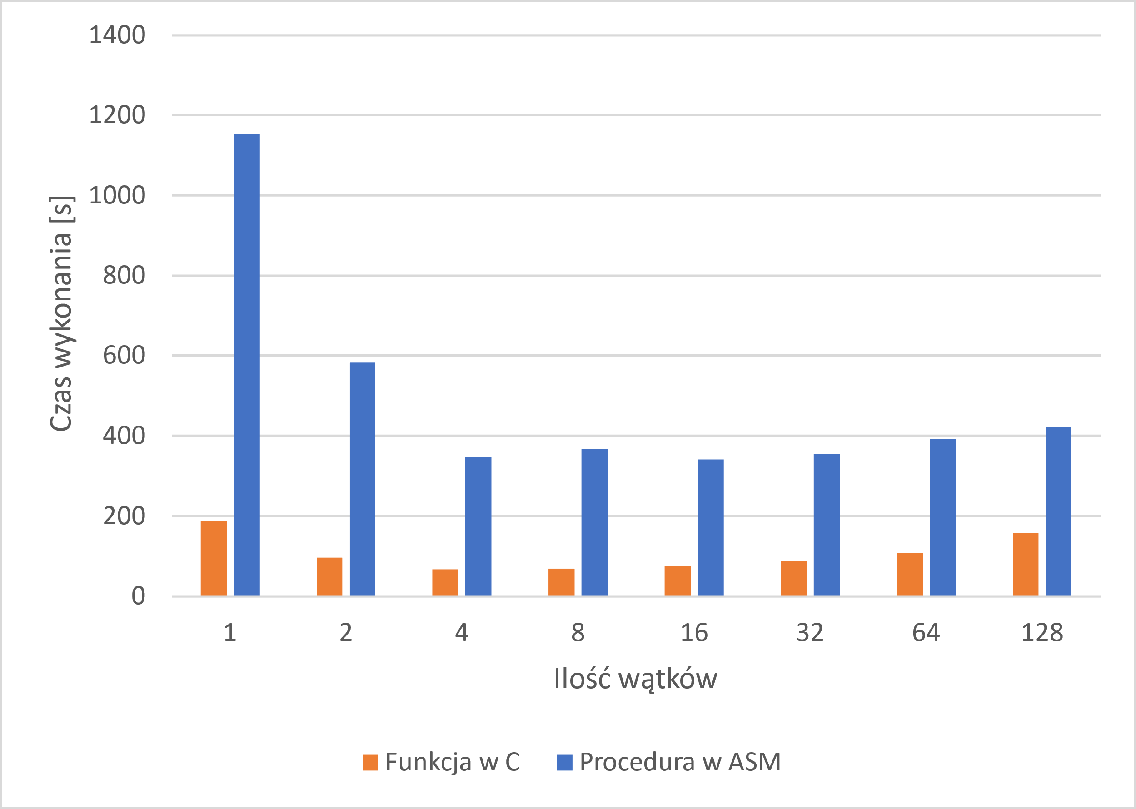
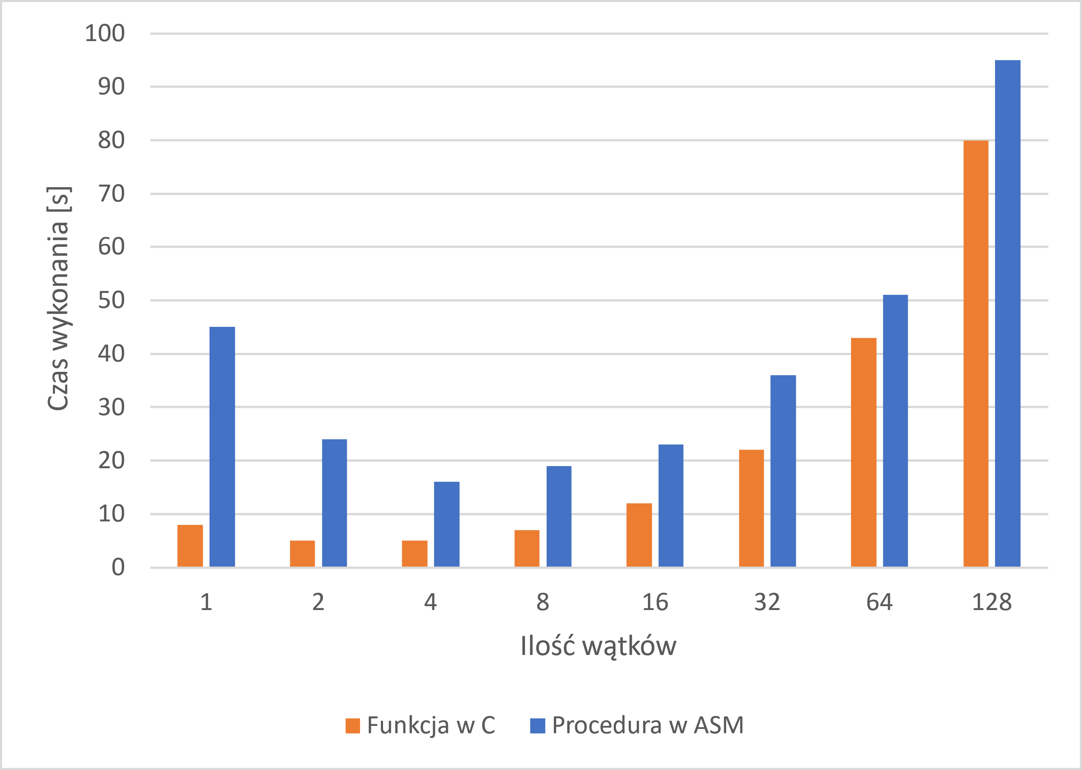
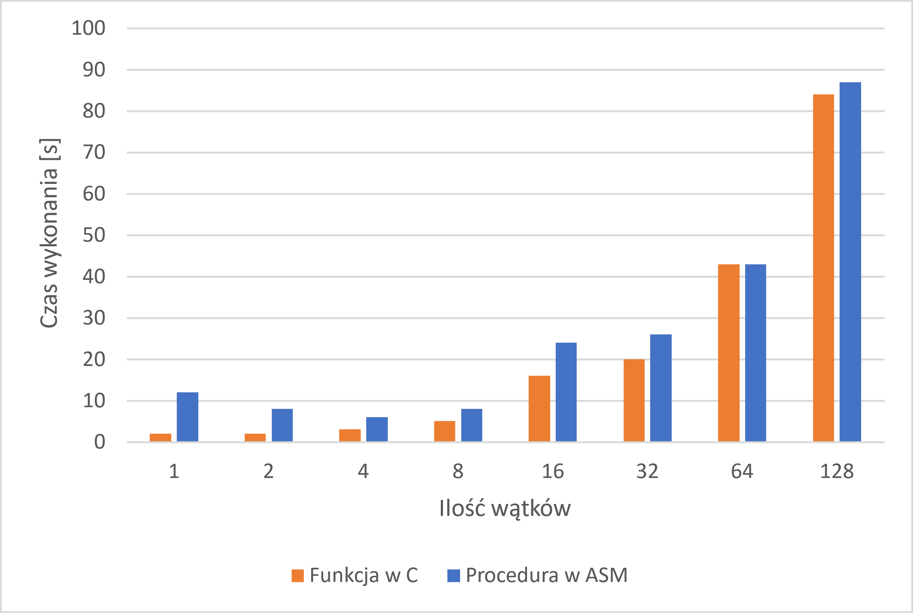
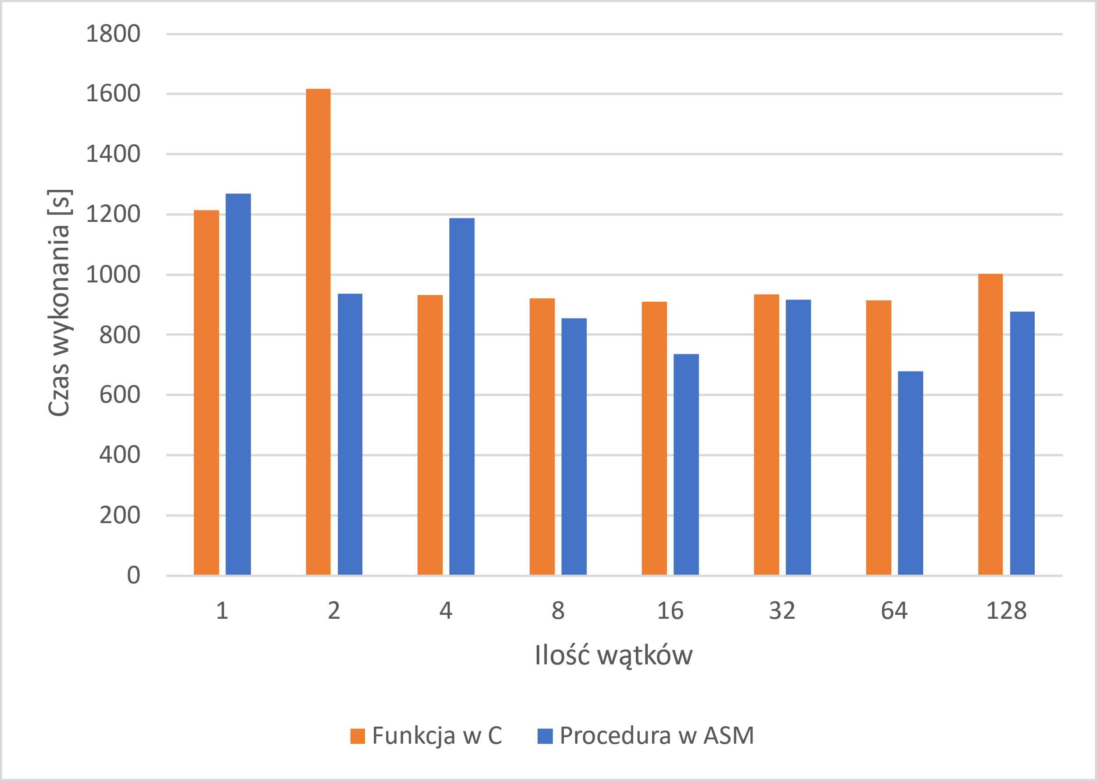
Próba implementacji
Czas wykonania w zależności od liczby wątków dla małego pliku (638 KB)
Czas wykonania w zależności od liczby wątków dla średniego pliku (2,63 MB)
Czas wykonania w zależności od liczby wątków dla dużego pliku (70 MB)
Czas wykonania w zależności od liczby wątków dla bardzo dużego pliku (1,11 GB)

Slide 8

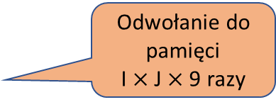

Redukcja operacji matematycznych
* Wyjaśnienie na następnym slajdzie
Mnożenie Dodawanie
Przesuń adres()
Odwołanie do pamięci
I $×$J $×$9 razy
Dzielenie Mnożenie*
Mnożenie Dodawanie
Odwołanie do pamięci
I $×$J razy

Slide 9


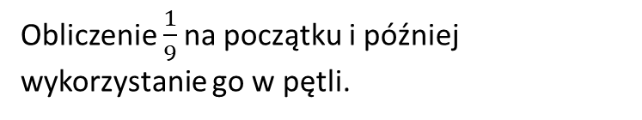
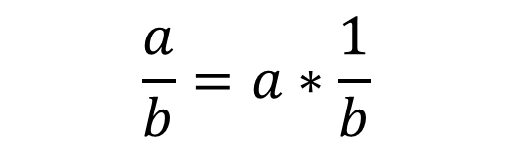
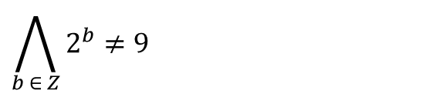
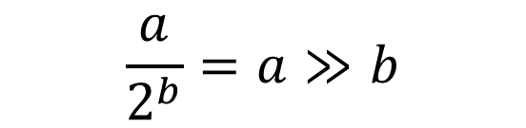

Mnożenie i przesunięcie bitowe zamiast dzielenia
$$\frac{a}{b}=a∗\frac{1}{b}$$
Obliczenie $\frac{1}{9}$na początku i później wykorzystanie go w pętli.
$$\frac{a}{2^{b}}=a≫b$$
$$\bigwedge_{b ∈ Z}{2^{b}≠9}$$
$$\frac{a}{b}≈(a∗c)≫d$$
Znalezienie współczynników c i d odpowiednich dla danego zakresu.

Slide 10
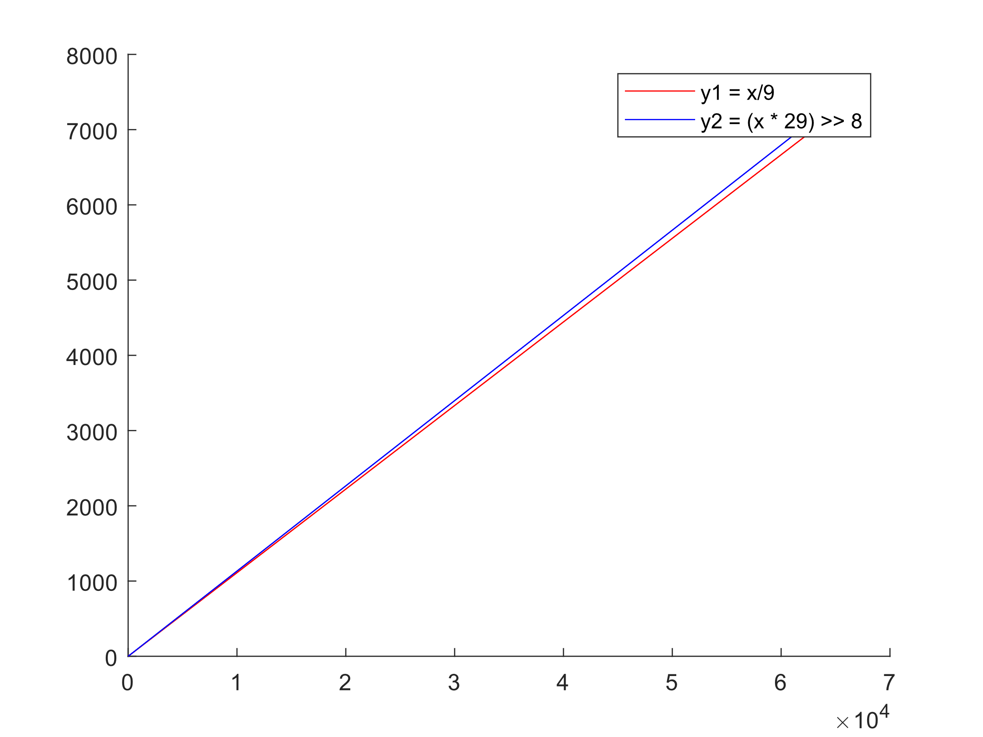
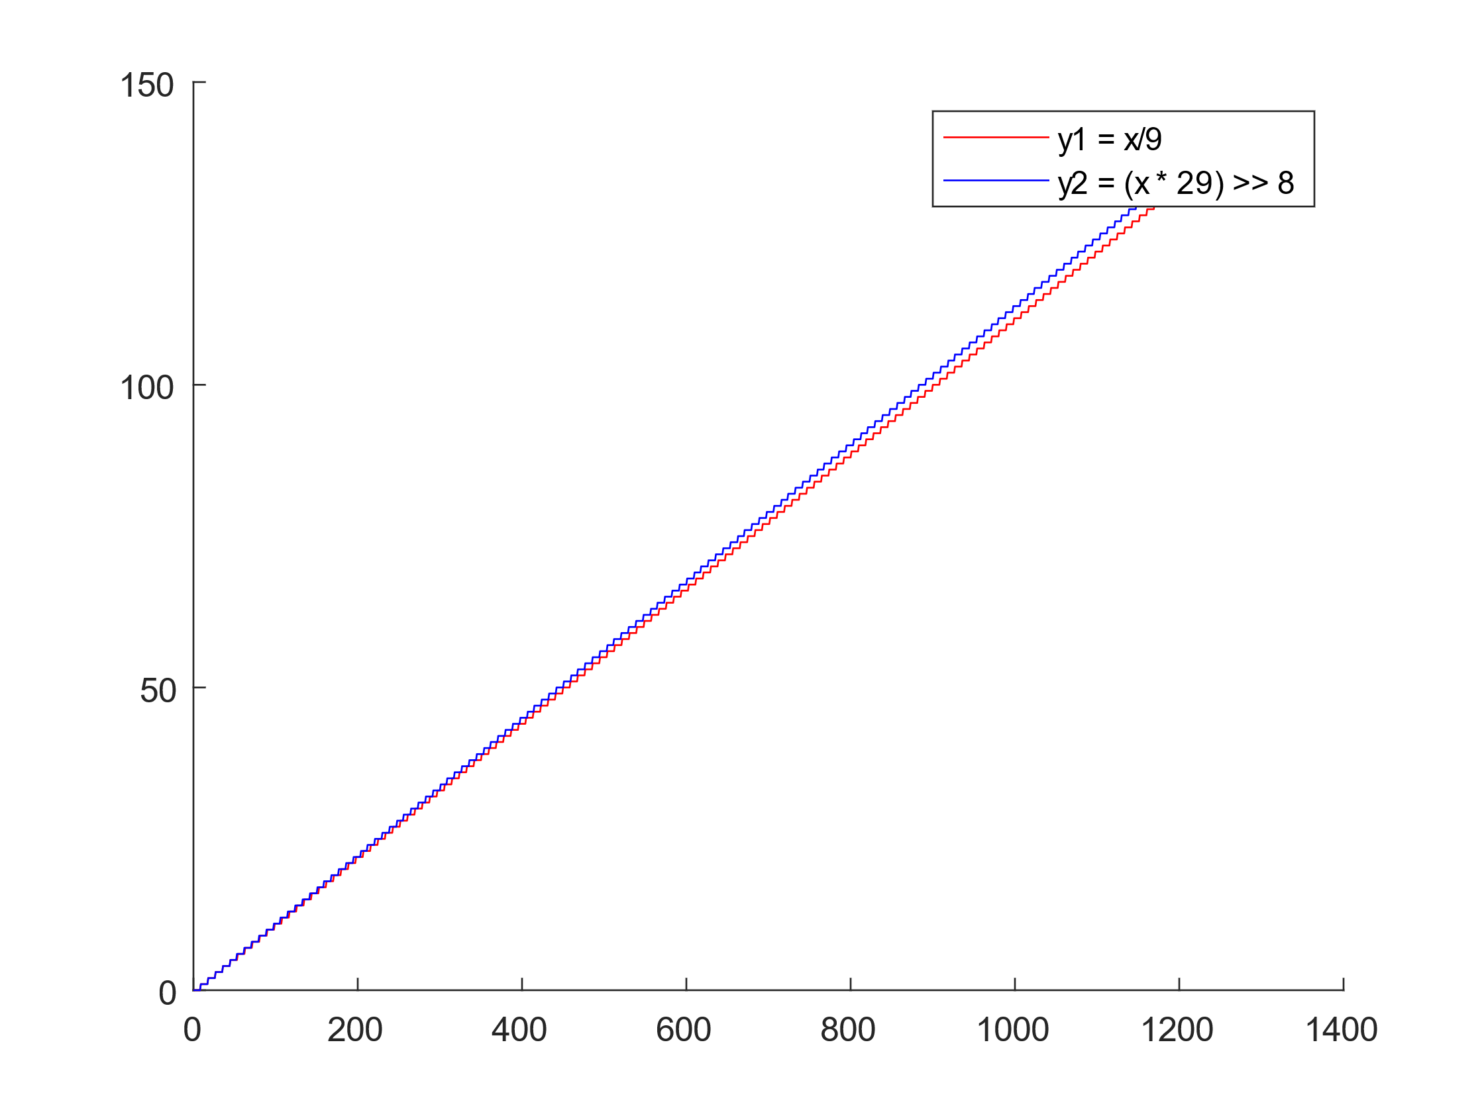
Znalezienie współczynnika c i d
Zakładając, że operacje dla pojedynczej liczby będą maksymalnie przeprowadzane na liczbach zapisywanych przy pomocy 16 bit (WORDy), można dojść do wniosku, że współczynniki c = 29 oraz d = 8 dobrze spełniają swoją rolę.
Wartości zwykłego dzielenie całkowitego oraz dzielenia z przesunięciem na zakresie do 16 bit
Wartości zwykłego dzielenie całkowitego oraz dzielenia z przesunięciem na zakresie do 255 * 5

Slide 11
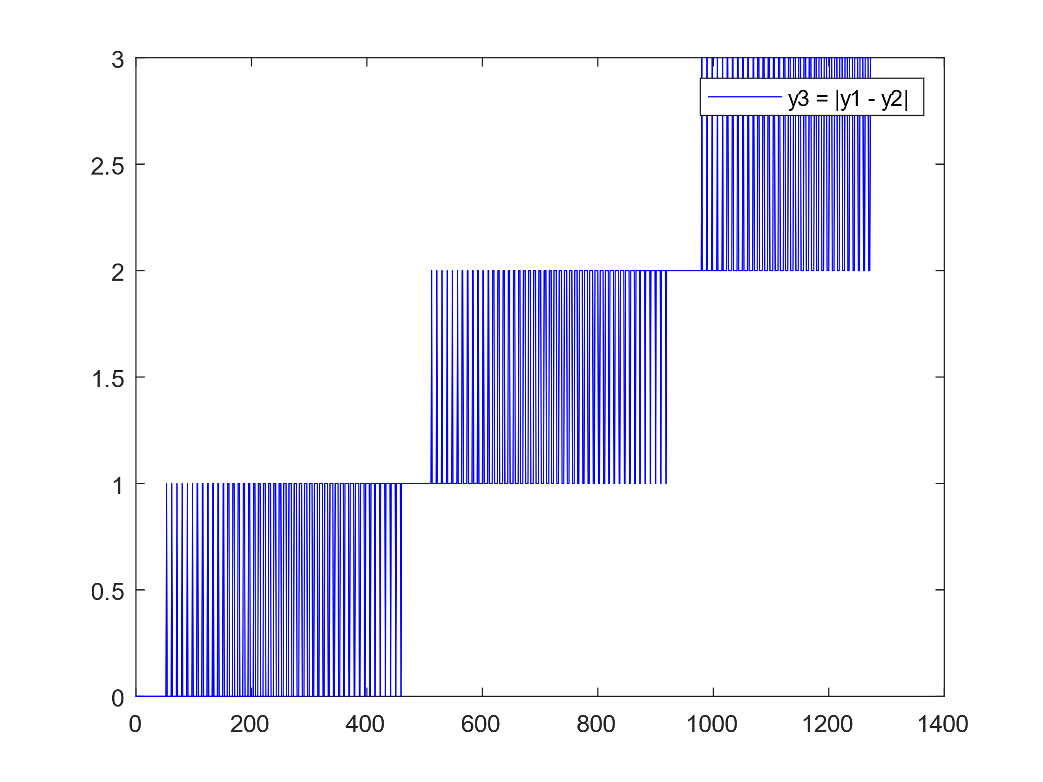
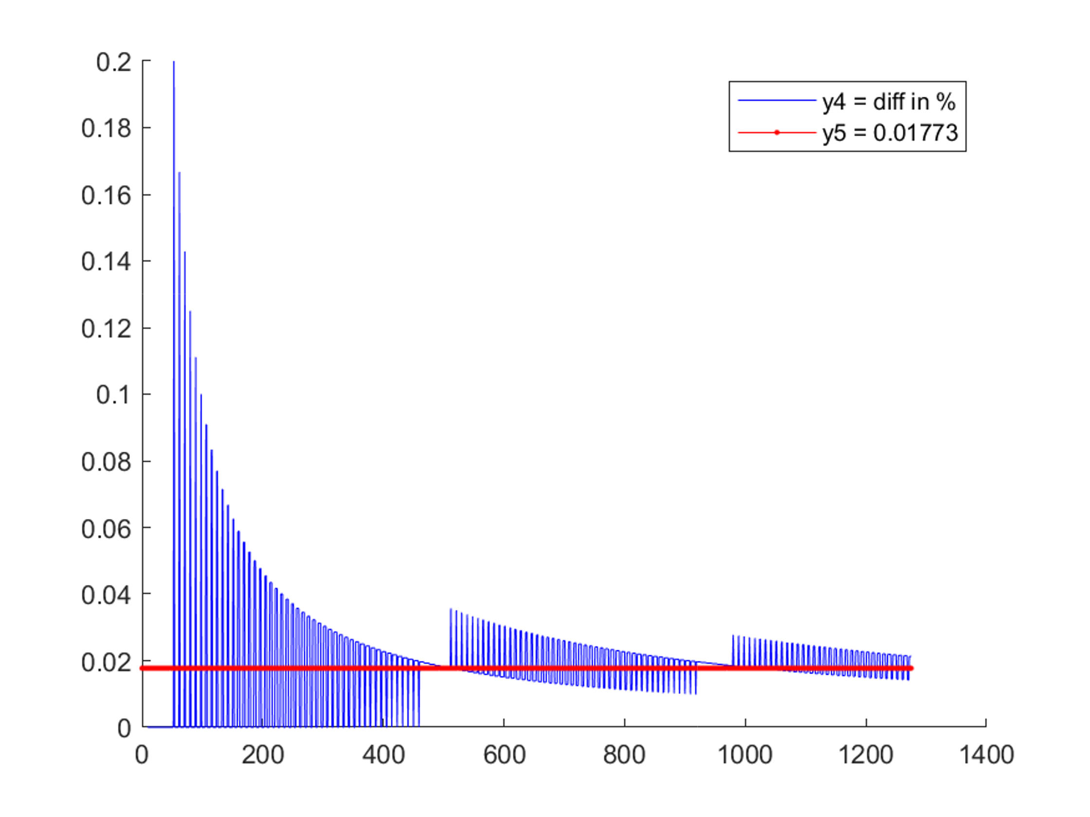
Maksymalne odchylenie
Maksymalne odchylenie jest na tyle małe, że nie powinno być zauważalne
Wartość odchylenia pomiędzy wynikiem dzielenia zwykłego, a z przesunięciem bitowym
Wartość procentowa odchylenia w stosunku do faktycznego wyniku zwykłego dzielenia

Slide 12
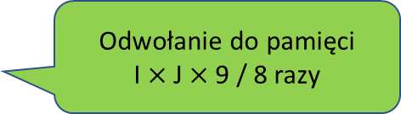
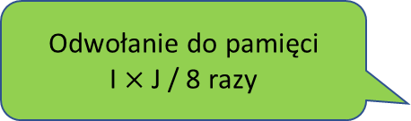
Redukcja odwołań do pamięci
Mnożenie Dodawanie
Przesuń adres()
Odwołanie do pamięci
I $×$J $×$9 / 8 razy
Dzielenie Mnożenie*
Mnożenie Dodawanie
Odwołanie do pamięci
I $×$J / 8 razy

Slide 13
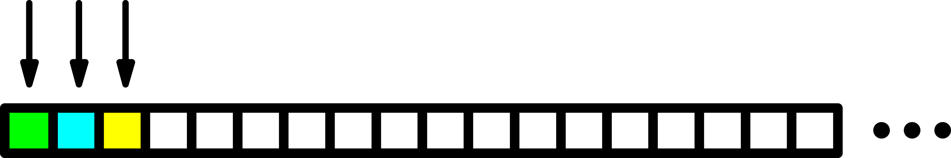
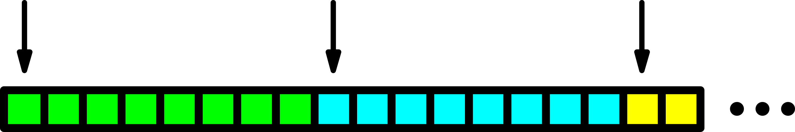
Wykorzystanie instrukcji wektorowych
Instrukcje wektorowe umożliwiają przetwarzanie danych na rejestrze tak jakby znajdował się w nim wektor mniejszych rejestrów, tzn. rejestr 128 bitowym np. XMM1 może być przetwarzany tak jakby znajdowało się w nim 16 rejestrów 8 bitowych lub 8 rejestrów 16 bitowych lub 4 rejestry 32 bitowe itd.
1
3
2
1
2
3

Slide 14
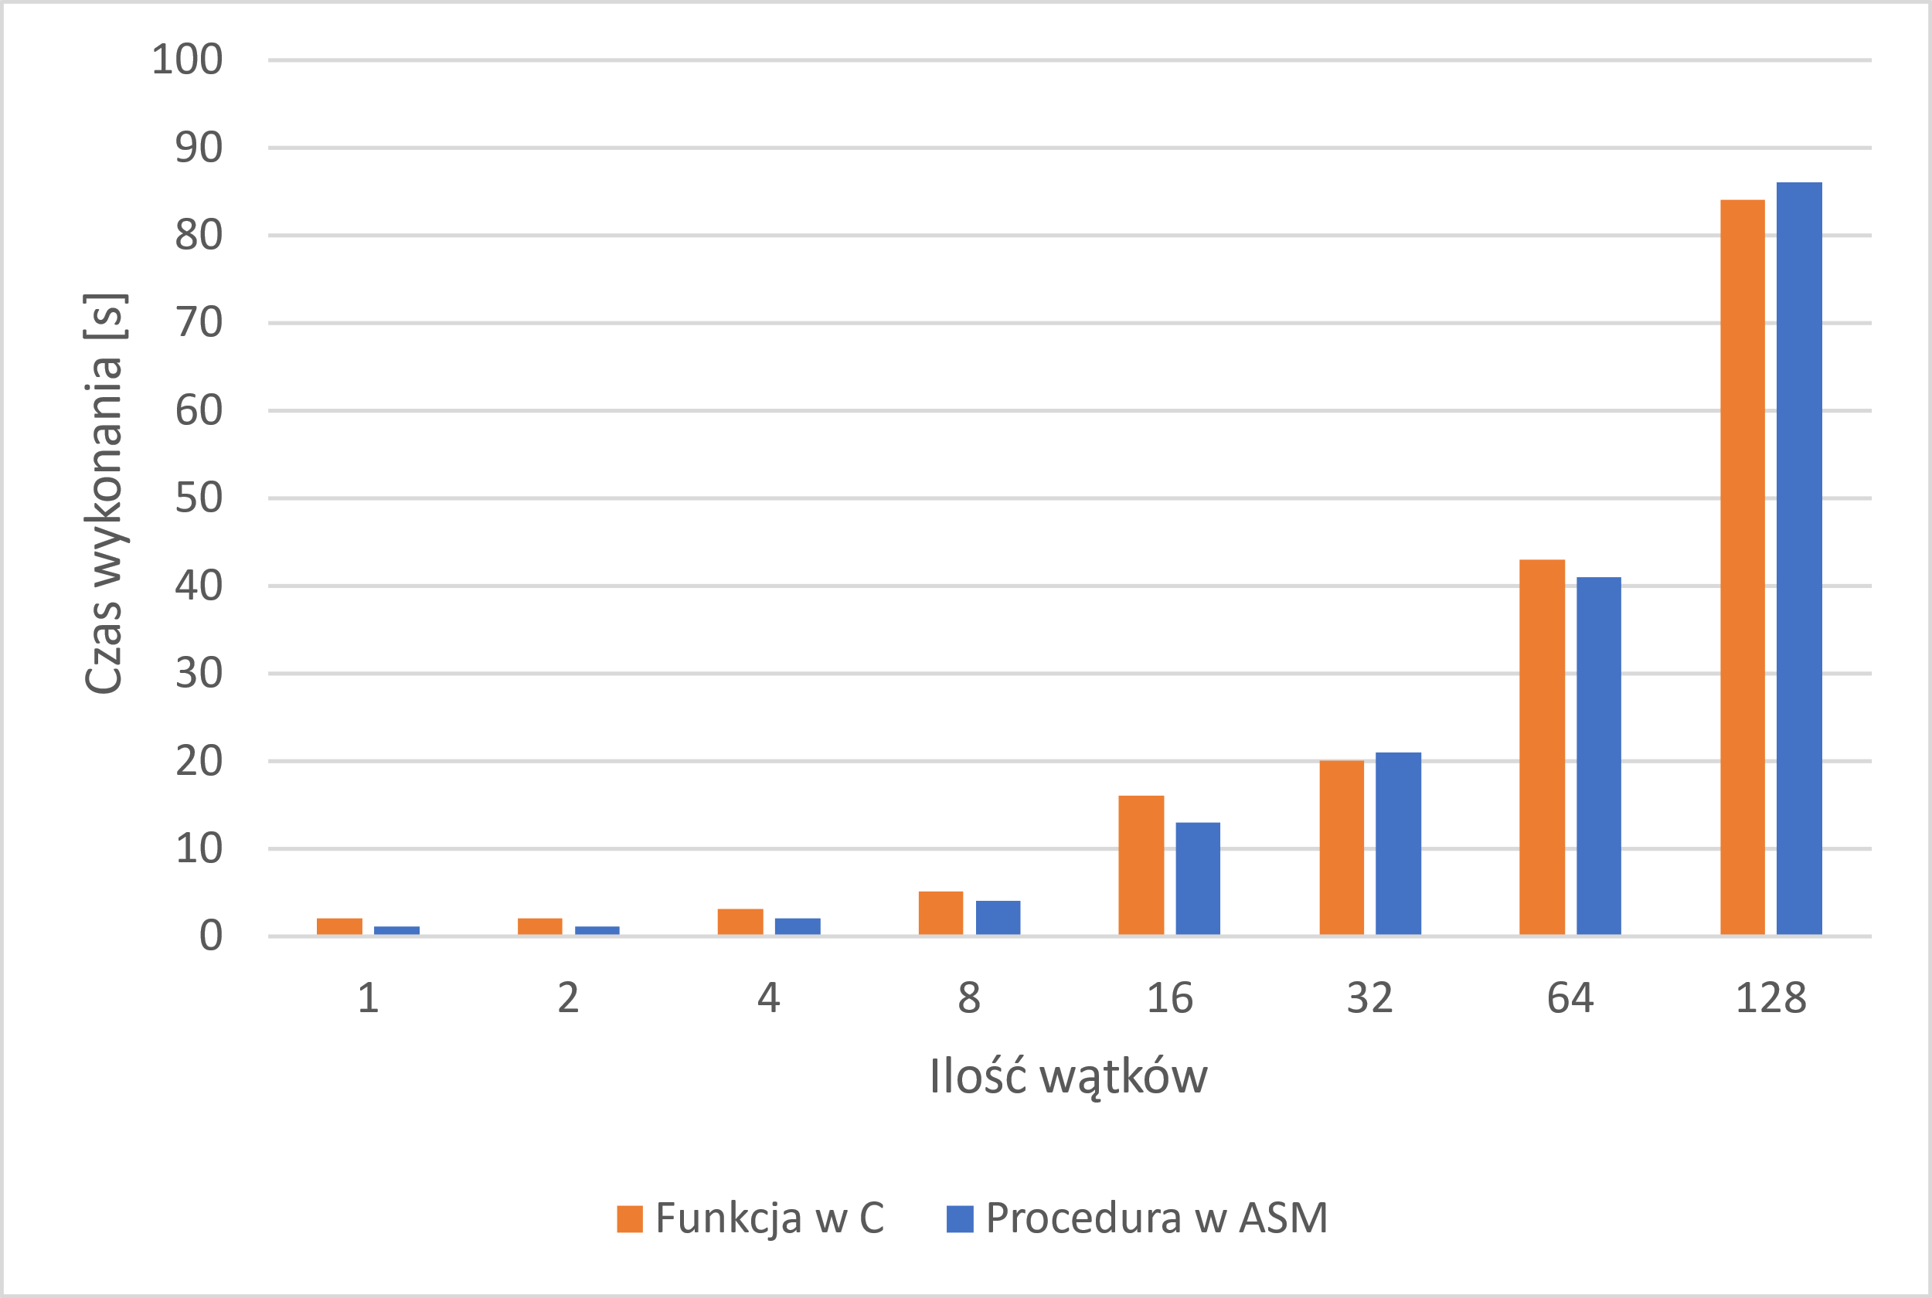
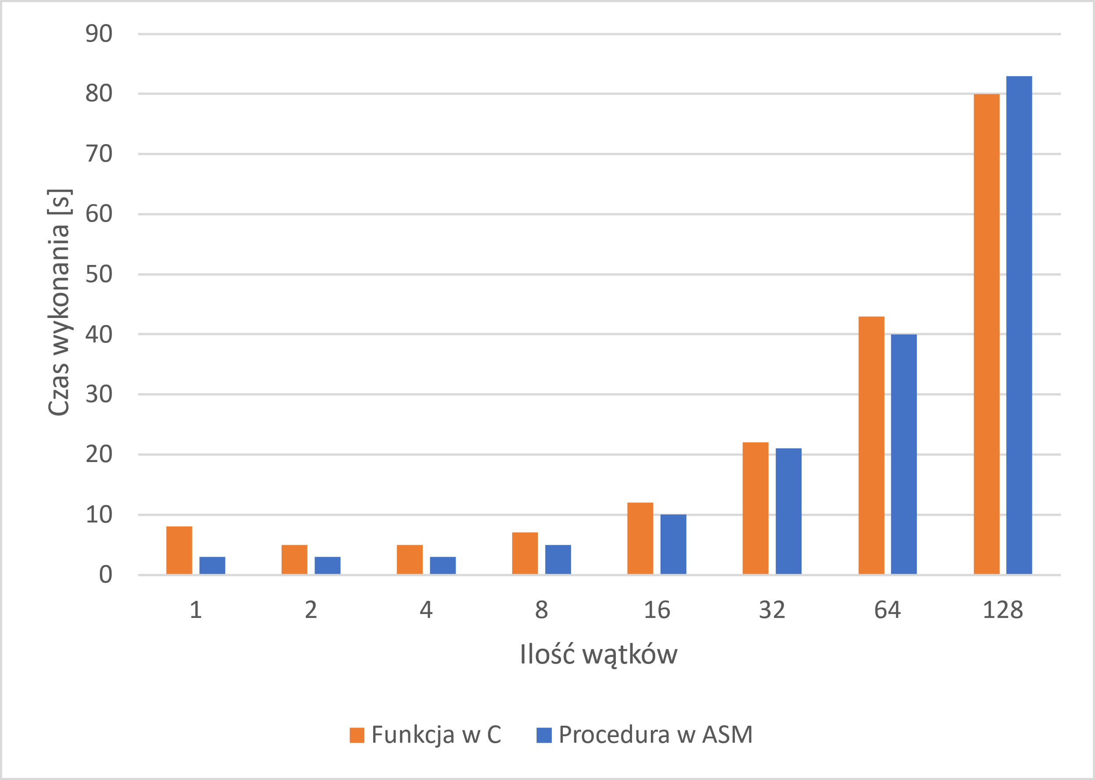
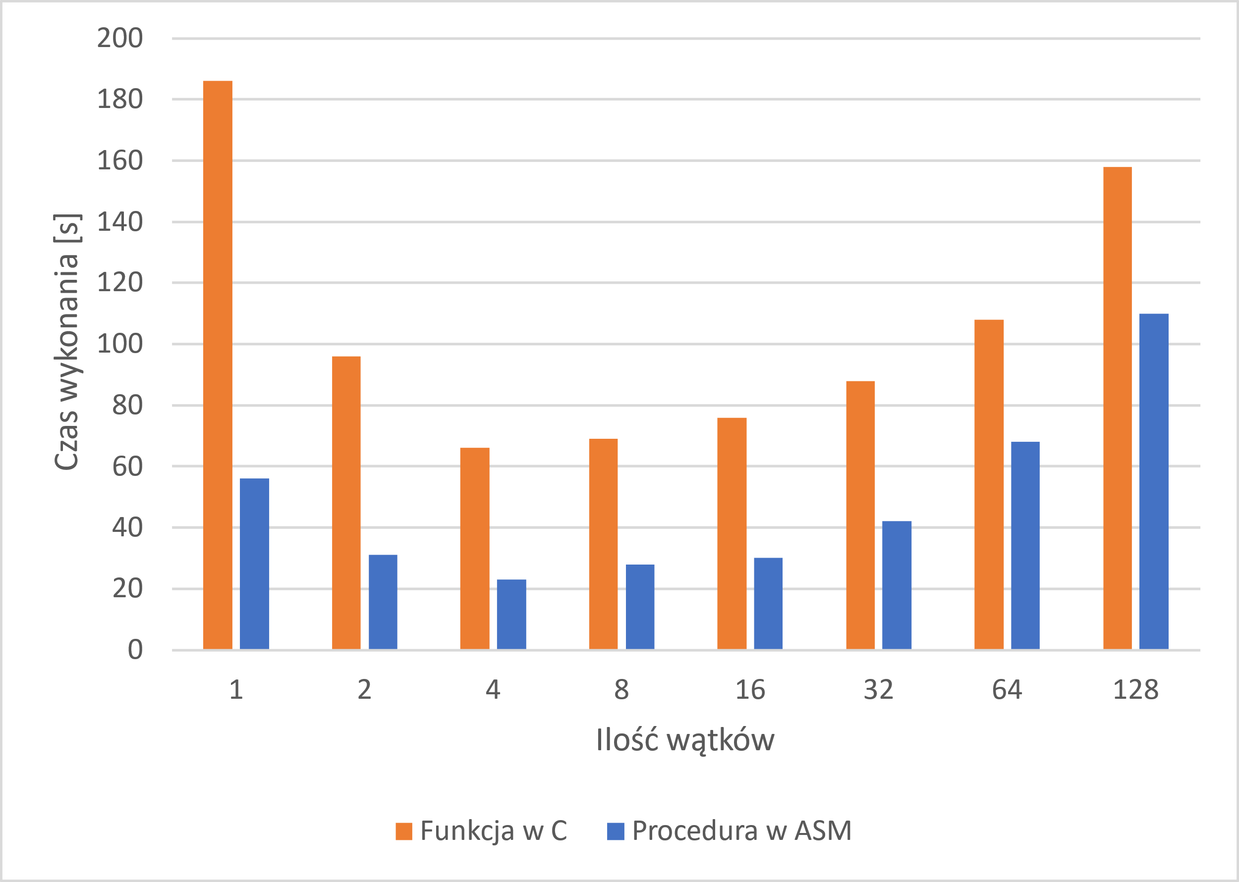
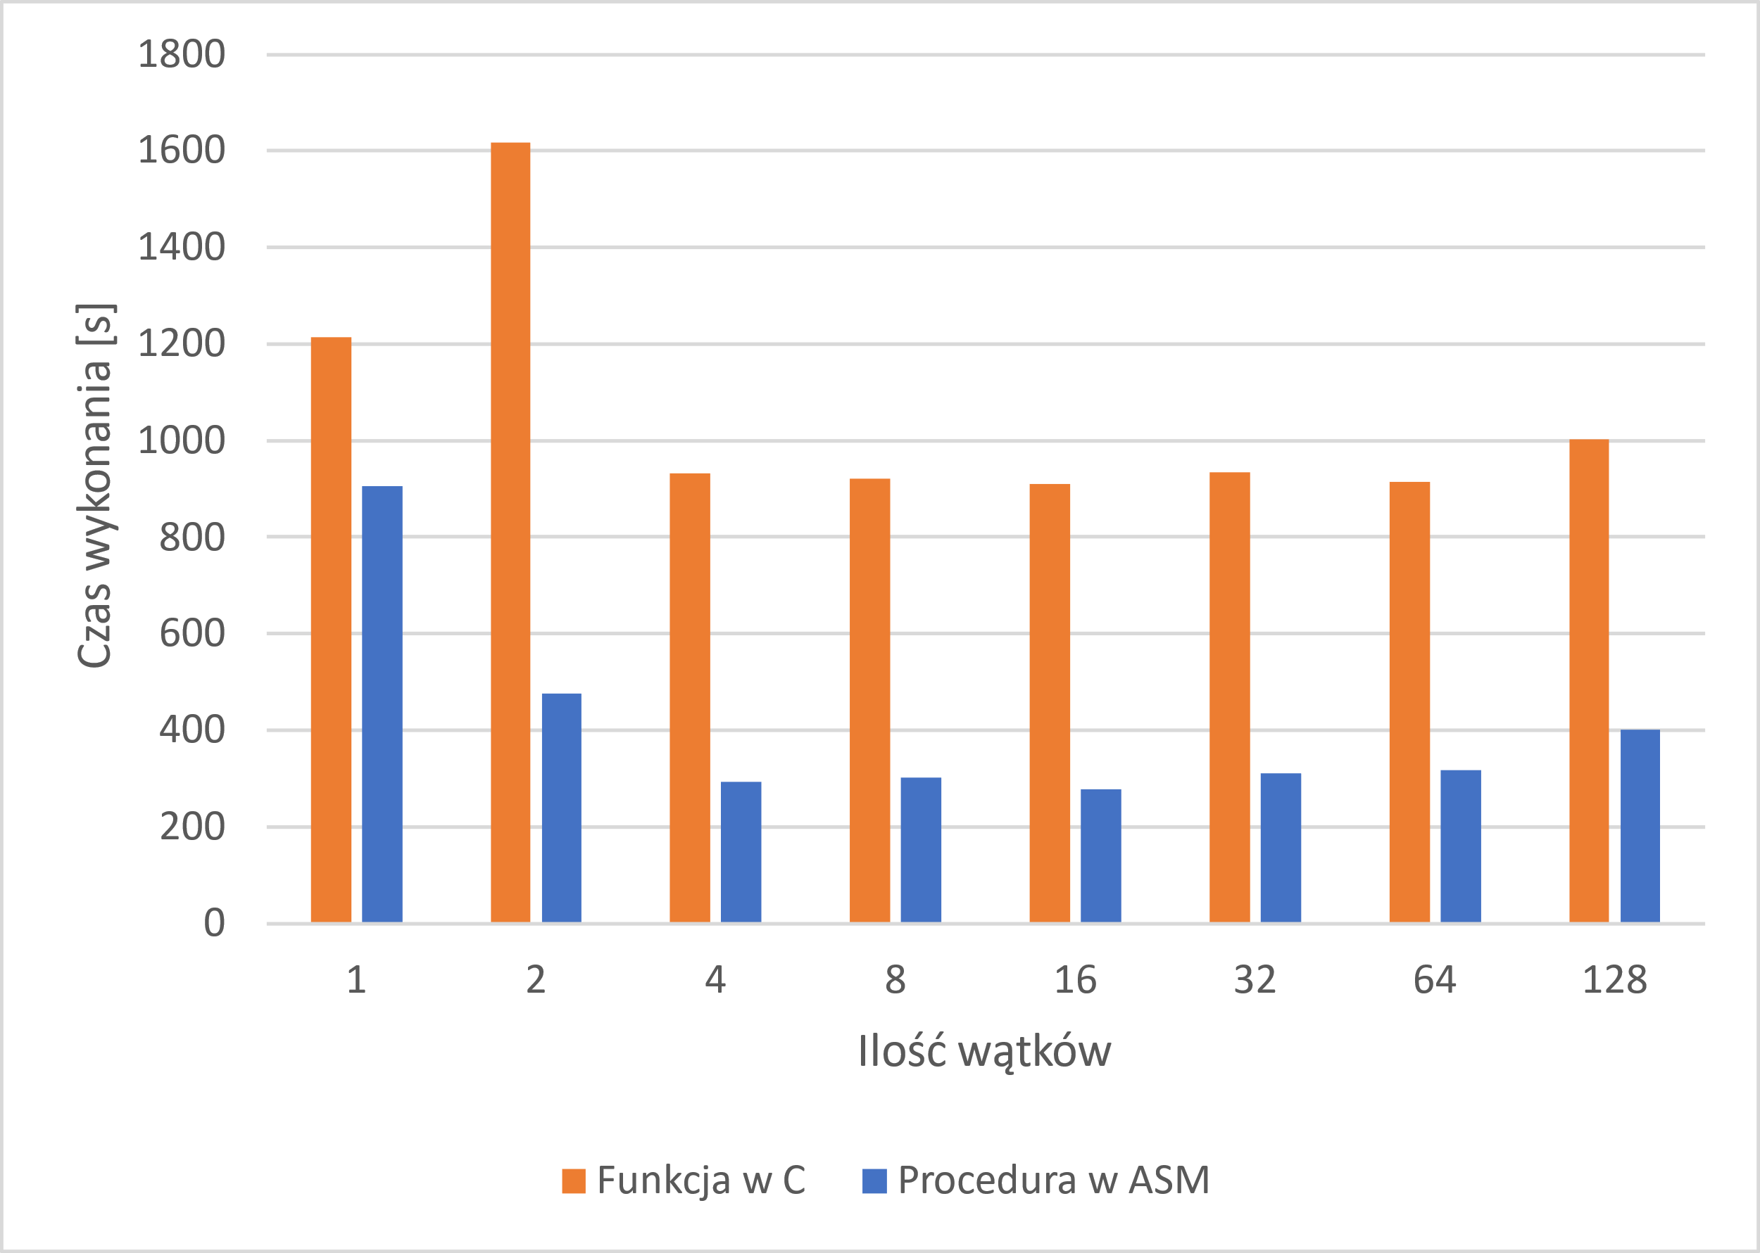
Wyniki poprawionej implementacji
Czas wykonania w zależności od liczby wątków dla dużego pliku (70 MB)
Czas wykonania w zależności od liczby wątków dla bardzo dużego pliku (1,11 GB)
Czas wykonania w zależności od liczby wątków dla małego pliku (638 KB)
Czas wykonania w zależności od liczby wątków dla średniego pliku (2,63 MB)

Slide 15
Wnioski
Pisanie w asemblerze ma przewagę jeśli chodzi wydajność w stosunku do pisania w językach wyższego poziomu
Ze zwiększoną wydajnością w parzę idzie też większa odpowiedzialność
Instrukcja wektorowe znacznie przyspieszają wykonanie wielu podstawowych instrukcji
Największe przyspieszenie uzyskiwane jest, gdy każdy rdzeń procesora ma przydzielony jeden wątek
Duże dane najlepiej obrazują różnice czasowe pomiędzy używanymi procedurami/funkcjami

Slide 16
Dziękuję za uwagę

